Slide 1
TAKSONOMI BLOOM RANAH KOGNITIF,
AFEKTIF (SIKAP-SIKAP ILMIAH) DAN
PSIKOMOTORIK (KETERAMPILAN ILMIAH)
Jajang Bayu Kelana, M.Pd

Slide 2
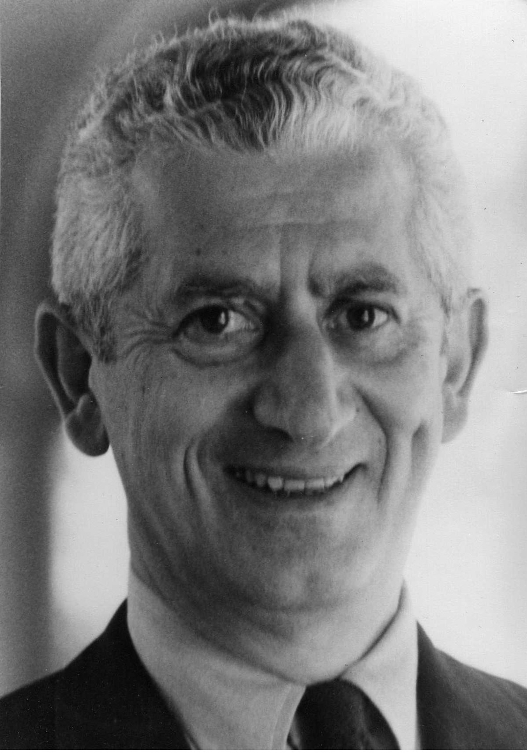
Benjamin Samuel Bloom
Lahir di Lansford, Pennsylvania, 21 Februari 1913 –
meninggal 13 September 1999, adalah seorang psikolog
pendidikan dari Amerak Serikat, dengan kontribusi utamanya
adalah dalam penyusunan taksonomi tujuan pendidikan dan
pembuatan teori belajar tuntas.

Slide 3
Taksonomi Bloom
Taksonomi berasal dari bahasa Yunani tassein berarti untuk mengklasifikasi dan nomos yang berarti aturan.
Taksonomi berarti klasifikasi berhirarki dari sesuatu atau prinsip yang mendasari klasifikasi. Semua hal yang bergerak, benda diam, tempat, dan kejadian-kejadian sampai pada
kemampuan berpikir dapat diklasifikasikan menurut beberapa skema taksonomi.
Taksonomi tujuan pembelajaran adalah pengelompokan tujuan pembelajaran dalam
kawasan kognitif, afektif dan psikomotorik. Tujuan pembelajaran merupakan salah satu aspek yang perlu dipertimbangkan dalam melaksanakan
pembelajaran, karena segala kegiatan pembelajaran bermuara pada tercapainya tujuan
tersebut. Agar proses pembelajaran dapat terkonsepsikan dengan
baik, maka seorang guru dituntut untuk mampu menyusun dan
merumuskan tujuan pembelajaran secara jelas dan tegas. Kendati demikian,
dalam kenyataan di lapangan saat ini, tampaknya kita masih dapat menemukan
permasalahan yang dihadapi guru (calon guru) dalam merumuskan tujuan pembelajaran
yang hendak dilakukannya, yang berujung pada inefektivitas dan inefesiensi pembelajaran. Taksonomi adalah suatu klasifikasi atau pengelompokan benda menurut ciri-ciri tertentu. Dalam bidang pendidikan, taksonomi digunakan untuk mengklasifikasikan tujuan
instruksional.

Slide 4
Taksonomi Bloom memiliki hirarki yang paling banyak (6 hirarki), baik yang belum direvisi maupun yang sudah direvisi. Taksonomi Bloom pertama kali disusun oleh Benjamin S. Bloom pada tahun 1956. Dalam hal ini, tujuan
pendidikan dibagi menjadi beberapa domain (ranah,
kawasan) dan setiap domain tersebut dibagi kembali ke
dalam pembagian yang lebih rinci berdasarkan hirarkinya.
Tujuan pendidikan dibagi ke dalam tiga domain, yaitu:

Slide 5
Ranah Kognitif
Ranah Kognitif berisi tentang perilaku-perilaku yang menekankan aspek intelektual, seperti pengetahuan, pengertian, dan keterampilan berpikir. Indikator kognitif proses merupakan perilaku (behavior) siswa yang diharapkan muncul setelah melakukan serangkaian kegiatan untuk mencapai kompetensi yang diharapkan. Selain ranah afektif dan psikomotorik, hasil belajar yang perlu diperhatikan adalah dalam ranah kognitif. Seseorang dapat dikatakan telah belajar sesuatu dalam dirinya apabila telah terjadi perubahan, akan tetapi tidak semua perubahan terjadi. Hasil belajar merupakan pencapaian tujuan belajar dan hasil belajar sebagai produk dari proses belajar. Perilaku ini sejalan dengan keterampilan proses sains, tetapi yang karakteristiknya untuk mengembangkan kemampuan berfikir siswa. Indikator kognitif produk berkaitan dengan perilaku siswa yang diharapkan tumbuh untuk mencapai kompetensi yang telah ditetapkan. Indikator kognitif produk disusun dengan menggunakan kata kerja operasional aspek kognitif.

Slide 6
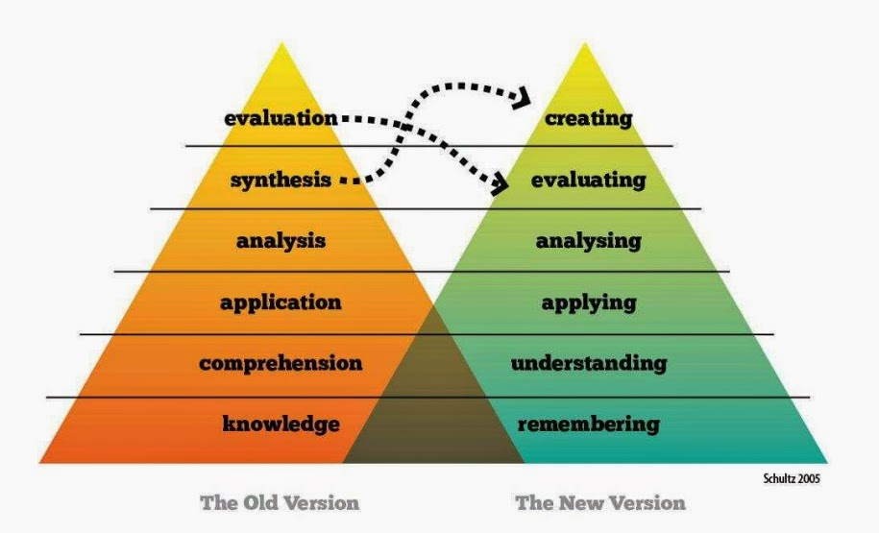
Dalam Taksonomi Bloom yang direvisi oleh David R. Krathwohl di jurnal Theory into Practice, aspek kognitif dibedakan atas enam jenjang yang diurutkan seperti pada gambar berikut ini.

Slide 7
1). Knowledge / Remember (C1)
Mengingat merupakan proses kognitif paling rendah tingkatannya. Untuk dapat menjadi bagian belajar bermakna, maka tugas mengingat hendaknya selalu dikaitkan dengan aspek pengetahuan yang lebih luas dan bukan sebagai suatu yang lepas dan terisolasi. Kategori ini mencakup dua macam proses kognitif yaitu mengenali (recognizing) dan mengingat. Beberapa kata kerja operasional yang berkaitan dengan mengingat antara lain Mengetahui, Mengutip, Menjelaskan, Menggambar, Menyebutkan, Membilang, Mengidentifikasi, Memasangkan, Menandai, Menamai, Mengutip, Menyebutkan, Menjelaskan, Menggambar, Membilang, Mengidentifikasi, Mendaftar, Menunjukkan, Memberi label, Memberi indeks, Memasangkan, Menamai, Menandai, Membaca, Menyadari, Menghafal, Meniru, Mencatat, Mengulang, Mereproduksi, Meninjau, Memilih, Menyatakan, Mempelajari, Mentabulasi, Memberi kode, Menelusuri, Menulis.

Slide 8
2). Comprehension / Understanding (C2)
Pertanyaan pemahaman menuntut siswa agar dapat menunjukkan bahwa mereka telah mempunyai pengertian yang memadai untuk mengorganisasikan dan menyusun materi-materi yang telah diketahui. Siswa harus memilih fakta-fakta yang cocok untuk menjawab pertanyaan. Jawaban siswa tidak sekedar mengingat kembali informasi, namun harus menunjukkan pengertian terhadap materi yang diketahuinya. Kata kerja operasional yang berkaitan dengan memahami antara lain Menafsirkan, Meringkas, Mengklasifikasikan, Membandingkan, Menjelaskan, Membeberkan, Memperkirakan, Menjelaskan, Mengkategorikan, Mencirikan, Merinci, Mengasosiasikan, Membandingkan, Menghitung, Mengkontraskan, Mengubah, Mempertahankan, Menguraikan, Menjalin, Membedakan, Mendiskusikan, Menggali, Mencontohkan, Menerangkan, Mengemukakan, Mempolakan, Memperluas, Menyimpulkan, Meramalkan, Merangkum, Menjabarkan.

Slide 9
3). Application / Applying (C3)
Pertanyaan penerapan mencakup penggunaan suatu prosedur untuk menyelesaikan masalah atau mengerjakan tugas. Oleh karena itu, mengaplikasikan berkaitan erat dengan pengetahuan prosedural. Namun tidak berarti bahwa kategori ini hanya sesuai untuk pengetahuan prosedural saja. Kategori ini mencakup dua macam proses kognitif yaitu menjalankan dan mengimplementasikan. Kata kerja oprasionalnya antara lain Melaksanakan, Menggunakan, Menjalankan, Melakukan, Mempraktekan, Memilih, Menyusun, Memulai, Menyelesaikan, Mendeteks, Menugaskan, Mengurutkan, Menerapkan, Menyesuaikan, Mengkalkulasi, Memodifikasi, Mengklasifikasi, Menghitung, Membangun , Membiasakan, Mencegah, Menentukan, Menggambarkan, Menggunakan, Menilai, Melatih, Menggali, Mengemukakan, Mengadaptasi, Menyelidiki, Mengoperasikan, Mempersoalkan, Mengkonsepkan, Melaksanakan, Meramalkan, Memproduksi, Memproses, Mengaitkan, Menyusun, Mensimulasikan, Memecahkan, Melakukan, Mentabulasi, Meramalkan.

Slide 10
4). Analysis / Analysing (C4)
Pertanyaan analisis menguraikan suatu permasalahan atau obyek ke unsur-unsurnya dan menentukan bagaimana saling keterkaitan antar unsur-unsur tersebut. Kata kerja oprasionalnya antara lain Menguraikan, Membandingkan, Mengorganisi, Menyusun ulang, Mengubah struktur, Mengkerangkakan, Menyusun outline, Mengintegrasikan, Membedakan, Menyamakan, Membandingkan, Mengintegrasikan, Menganalisis, Mengaudit, Memecahkan, Menegaskan, Mendeteksi, Mendiagnosis, Menyeleksi, Merinci, Menominasikan, Mendiagramkan, Megkorelasikan, Merasionalkan, Menguji, Mencerahkan, Menjelajah, Membagankan, Menyimpulkan, Menemukan, Menelaah, Memaksimalkan, Memerintahkan, Mengedit, Mengaitkan, Memilih, Mengukur, Melatih, Mentransfer

Slide 11
5). Sintesis / Evaluation (C5)
Teori Bloom Sebelum direvisi
Dengan kata kerja operasional Mengabstraksi, Mengatur, Menganimasi, Mengumpulkan, Mengkategorikan, Mengkode, Mengombinasikan, Menyusun, Mengarang, Membangun, Menanggulangi, Menghubungkan, Menciptakan, Mengkreasikan, Mengoreksi, Merancang, Merencanakan, Mendikte, Meningkatkan, Memperjelas, Memfasilitasi, Membentuk, Merumuskan, Menggeneralisasi, Menggabungkan, Memadukan, Membatas, Mereparasi, Menampilkan, Menyiapkan Memproduksi, Merangkum, Merekonstruksi.
Teori Bloom Setelah direvisi
Mengevaluasi adalah membuat suatu pertimbangan berdasarkan kriteria dan standar yang ada. Ada dua macam proses kognitif yang tercakup dalam kategori ini adalah memeriksa dan mengkritik. Kata operasionalnya antara lain Menyusun hipotesis, Mengkritik, Memprediksi, Menilai, Menguji, Membenarkan, Menyalahkan.

Slide 12
6). Evaluation / Creating (C6)
Teori Bloom Sebelum direvisi
Dengan kata kerja operasional Membandingkan, Menyimpulkan, Menilai, Mengarahkan, Mengkritik, Menimbang, Memutuskan, Memisahkan, Memprediksi, Memperjelas, Menugaskan, Menafsirkan, Mempertahankan, Memerinci, Mengukur, Merangkum, Membuktikan, Memvalidasi, Mengetes, Mendukung, Memilih, Memproyeksikan
Teori Bloom Setelah direvisi
Membuat adalah menggabungkan beberapa unsur menjadi suatu bentuk kesatuan. Ada tiga macam proses kognitif yang tergolong dalam kategori ini yaitu Membuat, Merencanakan, dan Memproduksi. Kata kerja oprasionalnya antara lain Merancang, Membangun, Merencanakan, Memproduksi, Menemukan, Membaharui, Menyempurnakan, Memperkuat, Memperindah, Menggubah.

Slide 13
Ranah Afektif
Indikator pada ranah afektif merupakan sikap yang diharapkan saat dan setelah siswa melakukan serangkaian kegiatan pembelajaran. Dalam pembelajaran IPA, indikator afektif
berkaitan dengan salah satu hakekat IPA yaitu sikap ilmiah. Oleh karena itu, indikator afektif disusun dengan
menggunakan kata kerja operasional dengan objek sikap
ilmiah. Beberapa contoh sikap ilmiah adalah : berlaku jujur, peduli, tanggungjawab dan lain-lain.

Slide 14
Selain itu, indikator Afektif juga perlu memunculkan keterampilan social misalnya : bertanya, menyumbang ide atau berpendapat, menjadi pendengar yang baik, berkomunikasi dan lain sebagainya. Beberapa hal yang berkaitan dengan ranah afektif antara lain :
1) Menerima (A1) : Memilih, Mempertanyakan, Mengikuti, Memberi, Menganut, Mematuhi, Meminati
2) Menanggapi (A2) : Menjawab, Membantu, Mengajukan, Mengompromika, Menyenangi, Menyambut, Mendukung, Menyetujui, Menampilkan, Melaporkan, Memilih, Mengatakan, Memilah, Menolak.
3) Menilai (A3) : Mengasumsikan, Meyakini, Melengkapi, Meyakinkan, Memperjelas, Memprakarsai, Mengimani, Mengundang, Menggabungkan, Mengusulkan, Menekankan, Menyumbang.
4) Mengelola (A4) : Menganut, Mengubah, Menata, Mengklasifikasikan, Mengombinasikan, Mempertahankan, Membangun, Membentuk pendapat, Memadukan, Mengelola, Menegosiasi, Merembuk.
5) Menghayati (A5) : Mengubah perilaku, Berakhlak mulia, Mempengaruhi, Mendengarkan, Mengkualifikasi, Melayani, Menunjukkan, Membuktikan, Memecahkan.

Slide 15
Ranah Psikomotorik
Indikator psikomotorik merupakan perilaku (behavior) siswa yang diharapkan tampak setelah siswa
mengikuti pembelajaran untuk mencapai kompetensi
yang telah ditetapkan. Selama proses pembelajaran
IPA, diperlukan kegiatan yang berkaitan dengan
percobaan, penemuan atau pembuktian konsep.

Slide 16
Kegiatan ini melibatkan aktivitas fisik, misalnya merangkai, mengukur, membuat dan lain sebagainya. hal-hal yang berkaitan dengan ranah Psikomotor, antara lain :
1) Menirukan (P1) : Mengaktifkan, Menyesuaikan, Menggabungkan, Melamar, Mengatur, Mengumpulkan, Menimbang, Memperkecil, Membangun, Mengubah, Membersihkan, Memposisikan, Mengonstruksi.
2) Memanipulasi (P2) : Mengoreksi, Mendemonstrasikan, Merancang, Memilah, Melatih, Memperbaiki, Mengidentifikasikan, Mengisi, Menempatkan, Membuat, Memanipulasi, Mereparasi, Mencampur.
3) Pengalamiahan (P3) : Mengalihkan, Menggantikan, Memutar, Mengirim, Memindahkan, Mendorong, Menarik, Memproduksi, Mencampur, Mengoperasikan, Mengemas, Membungkus.
4) Artikulasi (P4) : Mengalihkan, Mempertajam, Membentuk, Memadankan, Menggunakan, Memulai, Menyetir, Menjeniskan, Menempel, Menseketsa, Melonggarkan, Menimbang.

